Slide 1
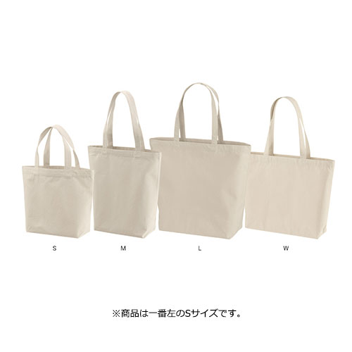
【提案書】
レギュラーキャンバストートバッグ(S)
特徴
ランチ用などに最適なSサイズの可愛らしいトートバッグです。生地は耐久性に優れたキャンバス素材のため使い勝手も抜群！豊富なカラーバリエーションから自由にお選びいただけます。
納期
納期スペース
仕様
カラー展開：全21色
素材：綿100％（キャンバス）280g/平方メートル 8.3oz/yd2
サイズ：横220×縦250×奥行100mm、持ち手の長さ370mm
容量：5L
お見積
お見積りスペース

Slide 2
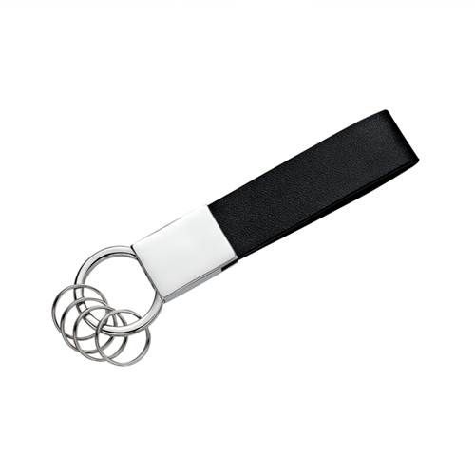
【提案書】
シンプルキーホルダー
特徴
金具部分を捻って開閉できるため鍵の取り外しも簡単でとっても便利なキーホルダーです。名入れプリントが可能ですので、オリジナルグッズやノベルティアイテム用にもおすすめ。
納期
納期スペース
仕様
素 材 ： PU・亜鉛合金
サイズ ： 106×25×6mm
包 装 ： 箱入・スリーブ箱入 箱サイズ/110×53×15mm
お見積
お見積りスペース

Slide 3
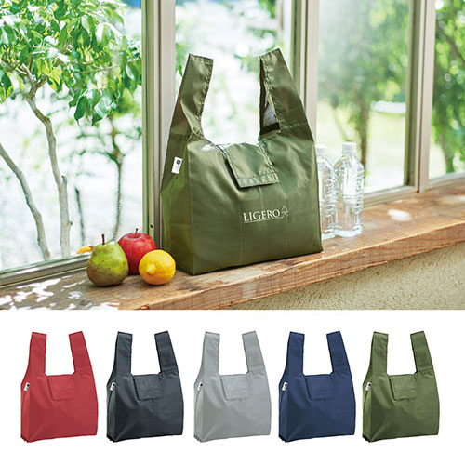
【提案書】
リフェロ・再生PETマイバッグ
特徴
再生ペットボトルを使ったポリエステルのエコバッグ。コンパクトで使いやすいサイズ感で、折り畳めばバッグに忍ばせることができます。名入れをして、ノベルティ・物販など多用途で使えます。
納期
納期スペース
仕様
素材：ポリエステル（再生PET）
サイズ：使用時：約290×300×120mm収納時：約105×45×20mm
包装：ポリ袋入
備考：名入れ可能
お見積
お見積りスペース

Slide 4
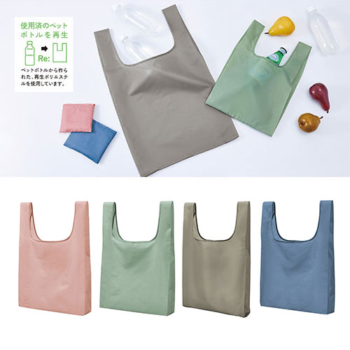
【提案書】
Re:PETポータブルバッグ
特徴
使用済ペットボトルを再生した明るい色のポリエステル素材のポータブルエコバッグ。2Lのペットボトルが6本入る大容量で、腕に優しい幅広の持ち手が特徴です。内ポケットに小さく畳めます。
納期
納期スペース
仕様
カラー展開：アッシュブルー、グレージュ、アッシュグリーン、スモーキーピンク
素材：ポリエステル(再生PET)
サイズ：縦620×横380×高100mm
包装：台紙、PP袋入
お見積
お見積りスペース

Slide 5
【提案書】
レザーキーホルダー
特徴
手に馴染みやすく使い込んでいくごとに愛着が湧く、牛革素材のしっかりとしたキーホルダーです。すっきりとしたシンプルな形状のため、どんなオリジナル名入れにもマッチします。
納期
納期スペース
仕様
カラー展開：丸レンガ・丸ブラック・角レンガ・角ブラック
素材：牛革・鉄
サイズ：丸 92×47×12mm角 102×35×12mm
包装：台紙付ポリ入
お見積
お見積りスペース

Slide 6
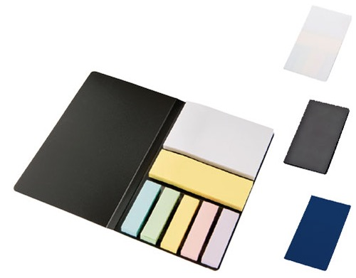
【提案書】
ブックメモ付箋(L)
特徴
コンパクトで持ち歩きにも便利なブック型のメモ付箋、Lサイズです。三種類の付箋がセットになっておりますので用途に合わせて使い分けられるため、とても便利で有難がられるアイテムです。
納期
納期スペース
仕様
素 材：紙(各色約50枚)､PP 他
サイズ：79×135×6mm（包装形態：OPP袋）
備 考：ロイヤルネイビー・リアルブラック・スノーホワイト
お見積
お見積りスペース

Slide 7
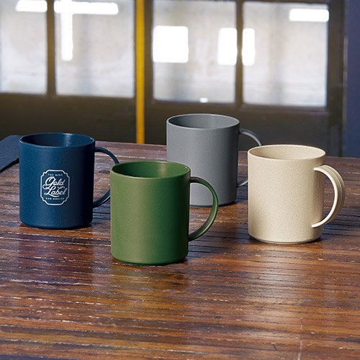
【提案書】
バンブーファイバー配合マグカップ
特徴
環境に優しいバンブーファイバー配合素材のエコマグカップ。軽量で手に馴染むマットな質感と塩系カラーがアウトドアにピッタリです。名入れをして物販用やキャンペーン賞品にお使いください。
納期
納期スペース
仕様
素材：ポリプロピレン（バンブーファイバー30％配合）
サイズ：φ80×90mm箱サイズ92×95×95mm
包装：化粧箱入
備考：名入れ可能、容量：350ml ※天然素材配合の為、色味・表面の風合いなどに若干の個体差が生じます。 ※商品にございます成型線がプリントに影響を与える場合がございます。詳しくは事前にお問い合わせください。
お見積
お見積りスペース

Slide 8
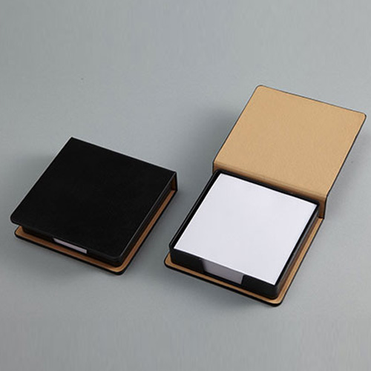
【提案書】
レザー調メモBOX
特徴
メモ紙150枚を収納できる、レザー調のメモBOX。高級感があって、長く使用できる商品です。程よい上品な大きさで名入れができます。物販アイテムや記念品としてご活用ください。
納期
納期スペース
仕様
素材：PU・ABS・紙
サイズ：107×105×25mm
包装：ポリ袋入り,110×108×25mm
お見積
お見積りスペース

Slide 9
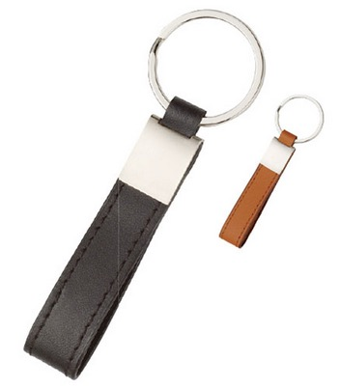
【提案書】
レザーベーシックキーホルダー
特徴
本物志向の方におすすめの、スプリットレザーを使用したシックで高級感のあるキーホルダーです。カラーバリエーションは全3色ありますのでオリジナル名入れに合わせてお選びください。
納期
納期スペース
仕様
素 材：牛革(スプリットレザー)､スチール 他
サイズ：約32×110×5mm
包 装：OPP袋
備 考：リアルブラック・キャラメルブラウン
お見積
お見積りスペース

Slide 10
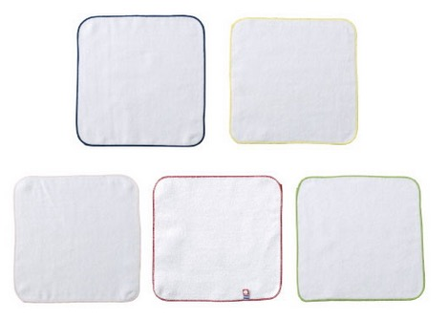
【提案書】
今治ミニタオルハンカチ
特徴
優しい肌触りで高い人気を誇る今治産のミニタオルハンカチです。手頃なサイズのためばらまき用のノベルティグッズとしても最適。日常的に使用するものですから名入れプリントの訴求効果も抜群。
納期
納期スペース
仕様
素 材：綿100%（シャーリング加工）
サイズ：約200×200mm（包装形態：透明袋）
重 量：約14g
生産国：日本製（愛媛県今治）
備 考：茜・檸檬・桜・若草・藍
お見積
お見積りスペース

Slide 11
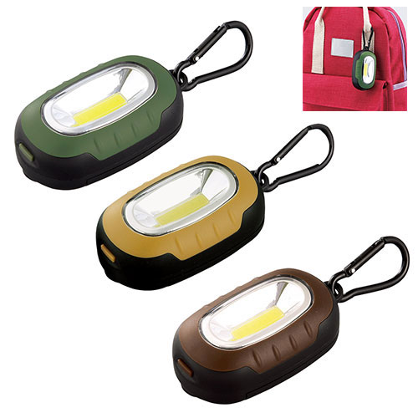
【提案書】
カラビナ付き3WAYハイパワーライト
特徴
ハイ、ロー、点滅の3WAYをシーンに合わせて使い分けられる便利なライトです。カラビナ付きのためバッグなどに取り付けることもでき、ノベルティ用などにもおすすめです。
納期
納期スペース
仕様
素材：ABS樹脂、ポリスチレン、アルミニウム
サイズ：77×45×25mm
包装：化粧箱入（88×51×36mm）
注意事項：3色アソート＊色・柄は指定できません。
備考：単三乾電池×3本（別）
お見積
お見積りスペース

Slide 12
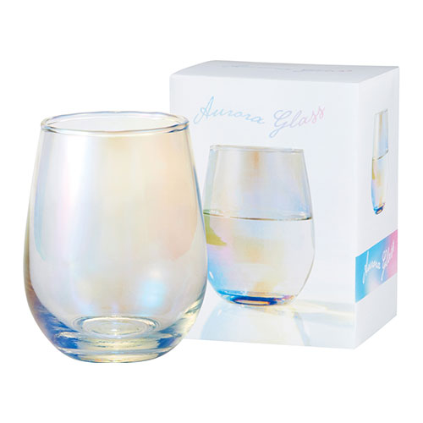
【提案書】
オーロラグラス
特徴
光の反射で虹色に輝く非常に美しいグラスです。テーブルを華やかに彩ってくれる上に、SNS映えすると昨今話題のアイテム。イベントやキャンペーンの特典用、景品用にもおすすめ。
納期
納期スペース
仕様
素材：ガラス
サイズ：直径8.5(口径6.8)cm 高さ11cm
包装：化粧箱入り
備考：適正容量:約430ml ※2023年4月下旬より出荷対応致します。
お見積
お見積りスペース

Slide 13
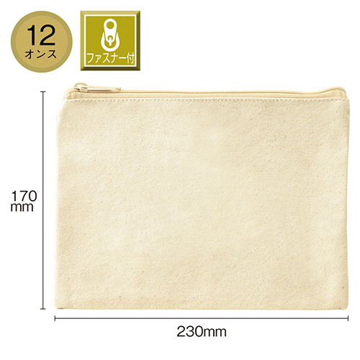
【提案書】
12オンス・厚生地フラットコットンポーチ(S)
特徴
Sサイズのシンプルだからこそオリジナル名入れがよく映えるフラットポーチです。12オンスの厚手なコットン生地を使用しているためとても丈夫でしっかりとした印象を与えます。
納期
納期スペース
仕様
素材：綿(12オンス)
サイズ：約170×230mm
包装：10枚単位でポリ袋入
備考：名入れ可能
お見積
お見積りスペース

Slide 14
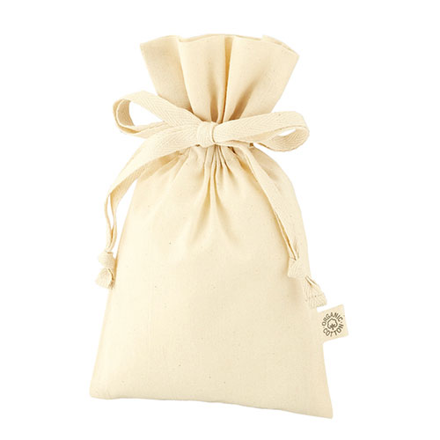
【提案書】
3.5オンス オーガニックコットンギフト巾着（S）
特徴
Sサイズの非常にシンプルながら風合いの良いオーガニックコットン素材のギフト巾着。3.5オンスの比較的薄手な素材のため、コットン生地ながらも軽量で、ショッパーなどにもおすすめです。
商品写
納期
納期スペース
仕様
素材：綿（オーガニックコットン使用）
サイズ：約270×160mm
機能：販促の未来を創るSDGsグッズ
包装：10枚単位でポリ袋入
お見積
お見積りスペース

Slide 15
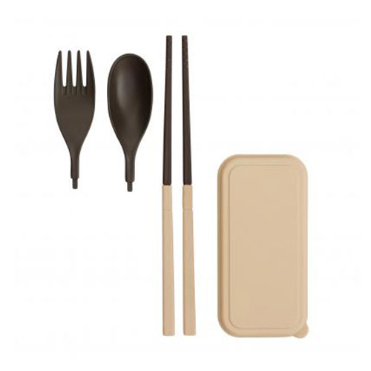
【提案書】
バンブーファイバー 携帯カトラリーセット
特徴
組み立て式のためコンパクトな手の平サイズで手軽に持ち歩くことができるカトラリーセット。素材には成長の早い竹繊維を配合しているため、SDgsにも貢献できるサステナブルなアイテムです。
商品写真
納期
納期スペース
仕様
素 材：ポリプロピレン・バンブーファイバー
包 装：化粧箱入
サ イ ズ :スプーン／全長約17.5cm(組立時) フォーク／全長約17.5cm(組立時) 箸／全長18.2cm(組立時) 収納ケース／約11.3×5.5×2.3cm
重 量 : 46g
お見積
お見積りスペース

Slide 16
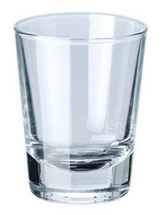
【提案書】
ショットグラス(50ml)
特徴
バーやレストランのオリジナルアイテムからノベルティグッズ、またオープン記念などの贈答用にも最適なシンプルなショットグラスです。オリジナル名入れも格安で承ります。
納期
納期スペース
仕様
素 材：ガラス
サイズ：直径48×H63mm
容 量：50ml
包 装：白箱入り
生産国：日本製
お見積
お見積りスペース

Slide 17
【提案書】
モシモニソナエル 必携7点セット
特徴
持ち出して携帯しやすいジッパーバッグ入りの防災7点セットです。ホイッスルやカラビナ、アルミシート、圧縮タオル、不織布など、いざというときに役立つアイテムの詰め合わせです。
納期
納期スペース
仕様
素材：綿・アルミニウム・PET・紙・PS・ポリエステル・PP(不織布)
サイズ：ジッパーバッグ/145×184mm
包装：包装袋
生産国：中国
備考：セット内容/圧縮タオル・アルミシート1400×700mm・カラビナ・ジッパーバッグ・ホイッスル・不織布マスク・防災ブック
お見積
お見積りスペース

Slide 18
【提案書】
スエード風 コンビニエコバッグ
特徴
安定感のある平底で、お弁当などのテイクアウトに便利なエコバッグ。柔らかいスウェード風生地が見た目にもオシャレな上、付属のハンドルでコンパクトに持ち歩くことが可能。
商品写
納期
納期スペース
仕様
素材：ポリエステル・ゴム
サイズ：約44(底26)×17.5×20cm(ハンドル12cm)
包装：ポリ袋入り
お見積
お見積りスペース

Slide 19
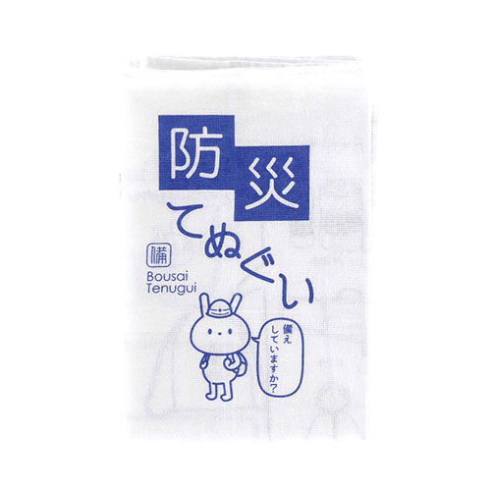
【提案書】
防災てぬぐい
特徴
防災の手引きが可愛らしいイラスト入りで書かれた意外に役立つ手ぬぐいです。名入れプリントも可能ですので、オリジナルグッズ用やノベルティアイテム用にもおすすめ。是非ご活用ください。
納期
納期スペース
仕様
素 材 ： 綿100%
サイズ ： 1000×350mm
包 装 ： ポリ袋入
お見積
お見積りスペース

Slide 20
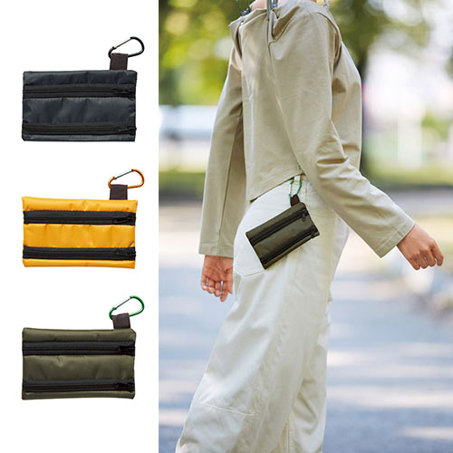
【提案書】
ボトルホルダーになるコンパクトポーチ
特徴
小銭入れやキーケースとして利用できる上、ポーチを伸ばすとペットボトルホルダーとしても利用できる便利グッズ。カラビナ付きのためベルトループなどに引っ掛けることも可能でとっても便利。
納期
納期スペース
仕様
素材：ポーチ/ポリエステル、カラビナ/アルミニウム
サイズ：使用時/205×140×15mm、収納時/85×140×15mm
包装：包装袋
生産国：中国
お見積
お見積りスペース

Slide 21
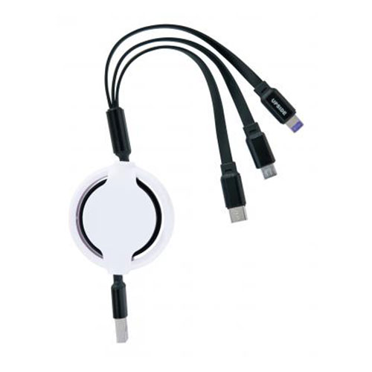
【提案書】
3type充電ケーブル
特徴
Lightning、microUSB、Type-Cのコネクタをこれひとつで持ち歩ける非常に便利な充電ケーブルです。給電コードは110センチまで引き出すことができます。
商品写
納期
納期スペース
仕様
素材：ケーブル/熱可塑性エラストマー 収納ケース/ABS樹脂 キャップ/ポリエチレン
サイズ：全長約110cm(使用時) 全長約25cm(収納時)
包装：ヘッダー付ジッパーポリ袋入り
お見積
お見積りスペース

Slide 22
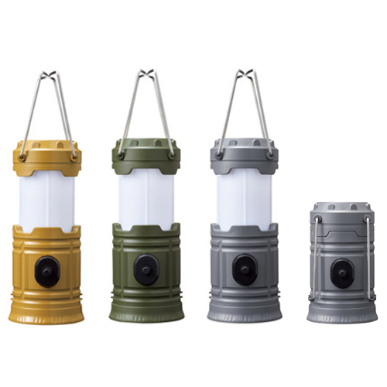
【提案書】
ハンディ2WAYランタンライト
特徴
コンパクトサイズな上、乾電池仕様で使い勝手が良く、懐中電灯としてもランタンとしても利用できるライトです。緊急時用に備えておくと安心なアイテムなため防災イベントなどにもおすすめ。
納期
納期スペース
仕様
カラー展開 ： イエロー・グリーン・グレー 3色取混ぜ
素 材 ： PS
サイズ ： 使用時/φ57×135mm、収納時/φ57×94mm
機 能 ： LED1灯式
包 装 ： 化粧箱
生産国 ： 中国
備 考 ： 単三乾電池3本使用(別途)
お見積
お見積りスペース

Slide 23
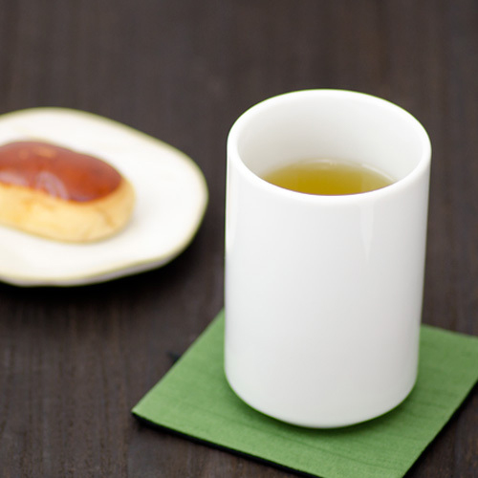
【提案書】
湯呑(ゆのみ)(270ml)
特徴
和の雰囲気を強く醸し出すスタンダードタイプの湯呑です。非常にシンプルな形状ですので、名入れプリントするオリジナルデザインもよく映えて、プロモーション効果も抜群です！
納期
納期スペース
仕様
素材：陶器
サイズ：直径70×H103mm
容量：270ml
包 装：カラー箱入り
生産国：日本製
お見積
お見積りスペース

Slide 24
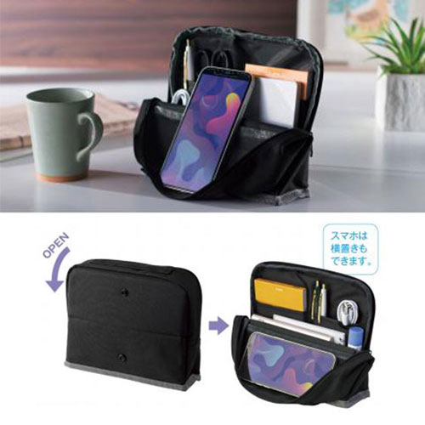
【提案書】
スタンドデスクポーチ
特徴
スタンドデスクポーチは、スマートフォンを縦でも横でも立てかけて視聴できる！モバイル周辺機器・文具収納にも使えるので、移動が多いリモートワーカー・学生に向けたノベルティに最適です。
商品写真
納期
納期スペース
仕様
素 材:ポリエステル(PVCコーティング)・ポリプロピレン・ポリアセタール
サ イ ズ : 約20×6×17cm
包 装 : ポリ袋入り
お見積
お見積りスペース

Slide 25
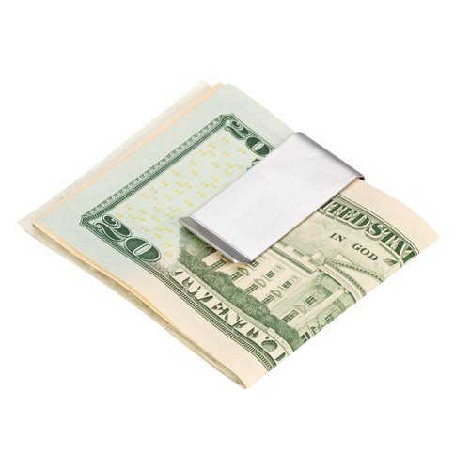
【提案書】
ステンレスマネークリップ
特徴
見た目とその名とおりの非常にシンプルで、だからこそ格好良い、スタイリッシュなステンレス製のマネークリップです。名入れも可能で、販促用や物販用に是非ご活用ください。
納期
納期スペース
仕様
素 材：ステンレス
サイズ：W54×H23×D5mm
包 装：PP袋入り
生産国 ：日本製
お見積
お見積りスペース

Slide 26
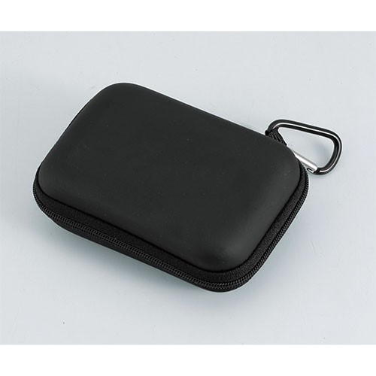
【提案書】
マルチハードケース(カラビナ付き)
特徴
カラビナ付きでバッグなどにも取り付けることができ、ハード素材である程度の衝撃などにも耐えられる便利なケースです。モバイルバッテリーやUSBメモリの携帯用におすすめ。
商品写
納期
納期スペース
仕様
素材：ポリウレタン、ポリエステル、アルミニウム
サイズ：約115×80×40mm
包装：ポリ袋入
備考：名入れ可能
お見積
お見積りスペース

Slide 27
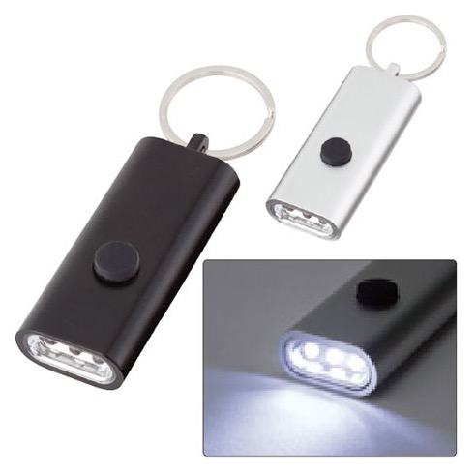
【提案書】
LED3灯フラットライトキーホルダー
特徴
フラットな形状は持ち歩きやすい上、名入れプリントするデザインも目立たせることが出来るため、オリジナルグッズ用として最適です。マットシルバーとマットブラックの2色展開から選択可能。
納期
納期スペース
仕様
素 材：アルミ 他
サイズ：25×84×15mm（包装形態： OPP袋､台紙）
付属品：テスト用ボタン電池4個､取説付(台紙面)
備 考：シルバー・ブラック
お見積
お見積りスペース

Slide 28
【提案書】
スリムプレートミラー
特徴
おしゃれに持ち歩ける光沢感のあるケース入りスリムプレートミラーです。カラーバリエーションはピンクゴールド、シルバー、ブラック、ホワイトの4色展開。ノベルティ用にもおすすめです。
納期
納期スペース
仕様
素材：ポリ塩化ビニル、鏡：ステンレス
サイズ：95×62×3mm
お見積
お見積りスペース

Slide 29
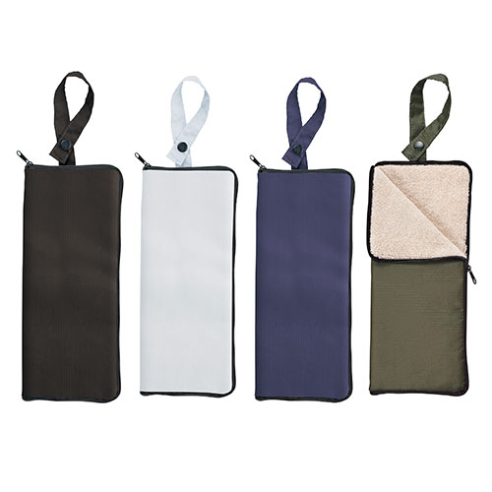
【提案書】
テントクロスマルチ傘カバー
特徴
外側は丈夫なテントクロス、内側は吸水性に優れたマイクロファイバー素材を配した傘カバー。タオルとしての使用も可能な上、ストラップでコンパクトに畳めるため携帯にも便利です。
納期
納期スペース
仕様
カラー展開：全4色
素材：ポリエステル他
サイズ：縦280×横120×高20(ｍｍ)
包装：台紙、PP袋入
備考：400個以上元払いサービス
お見積
お見積りスペース

Slide 30
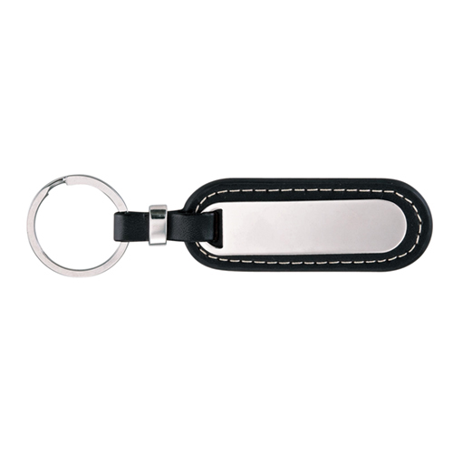
【提案書】
プレート付キーホルダー
特徴
メタルシルバーにオリジナル名入れが出来る、洗練されたとってもオシャレなキーホルダーです。オリジナルグッズやノベルティアイテムとしておすすめ。是非ご活用ください。
納期
納期スペース
仕様
素 材 ： PU・ステンレススチール・亜鉛合金
サイズ ： 123×28×5mm
包 装 ： 台紙付ポリ入 台紙サイズ/45×135mm
お見積
お見積りスペース

Slide 31
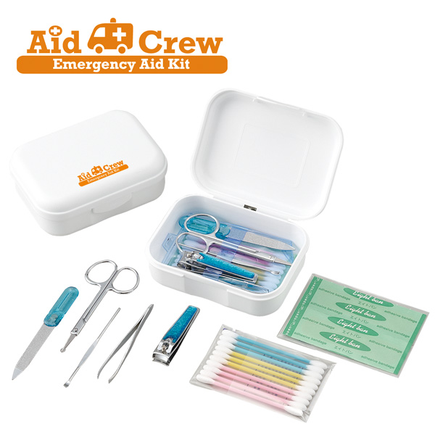
【提案書】
エイドクルー#40
特徴
7種類の救急に便利なアイテムが詰まった専用ケース付きのセットです。コンパクトなサイズ感のため持ち歩くのにも便利。またケースにはオリジナル名入れ可能でノベルティ用にも最適。
納期
納期スペース
仕様
素材：PP樹脂、他
サイズ：W110 x D80 x H40 mm
重量：77g
付属品：専用ケース、キズテープM(3枚入)、グルーミング５点セット(爪切り、エチケットハサミ、耳かき、爪ヤスリ、毛抜き兼ピンセット)[中国産]、カラー綿棒(10本入)[タイ産]
お見積
お見積りスペース

Slide 32
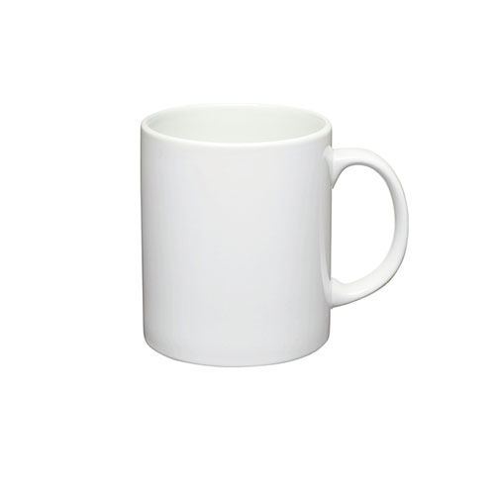
【提案書】
陶器マグ ストレート(M)
特徴
310mlサイズのすっきりシンプルな、どんなオリジナルデザインでもマッチする陶器マグです。鮮明なフルカラープリントが可能なため、物販用から販促用まで幅広い用途におすすめです。
納期
納期スペース
仕様
素材：ストーンウェア
サイズ：約φ80×92(mm)
容量：約310ml
包装：紙箱
備考：取説付(紙箱面)、食品衛生検査済
お見積
お見積りスペース

